Slide 1
Наша армия

Slide 2
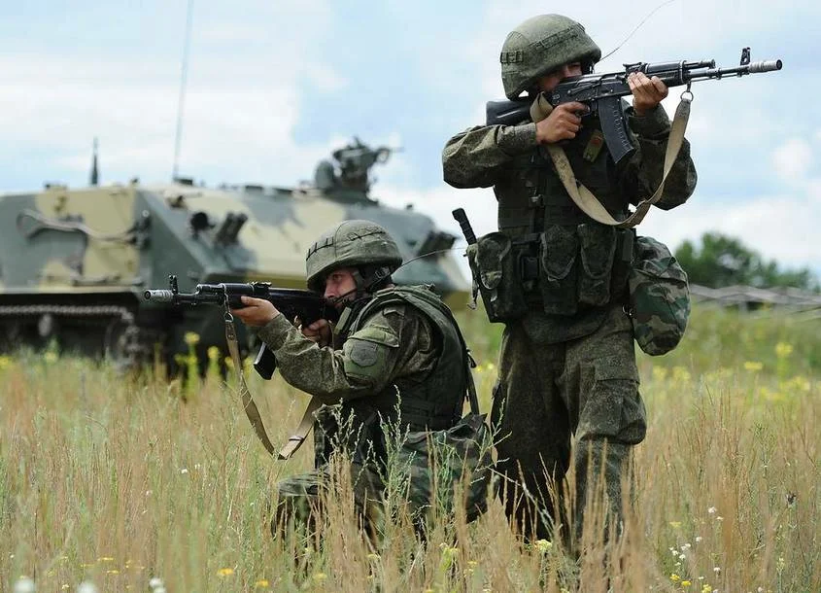
Вооруженные Силы РФ
В 2018 г. Вооруженные Силы РФ насчитывали до 900 тыс. военнослужащих (5 место в мире). Имея такую численность, обладая мощными современными системами вооружений и обеспечивая тесное взаимодействие между видами и родами войск, российские Вооруженные Силы гарантируют полную безопасность своей Родины.

Slide 3
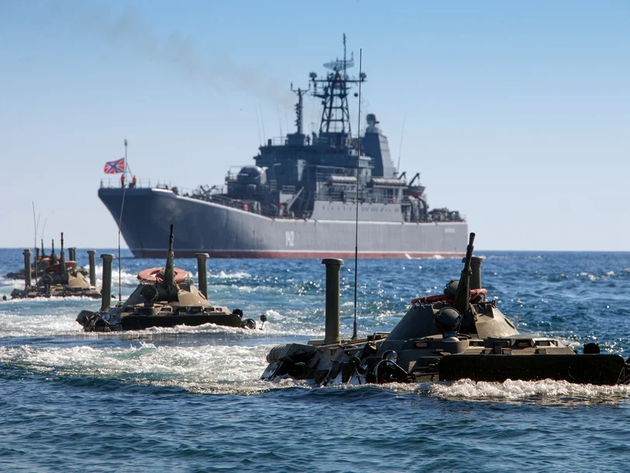
Вооруженные Силы РФ – важнейшее составляющее независимого Российского государства, гарантия его безопасности в современном мире.

Slide 4
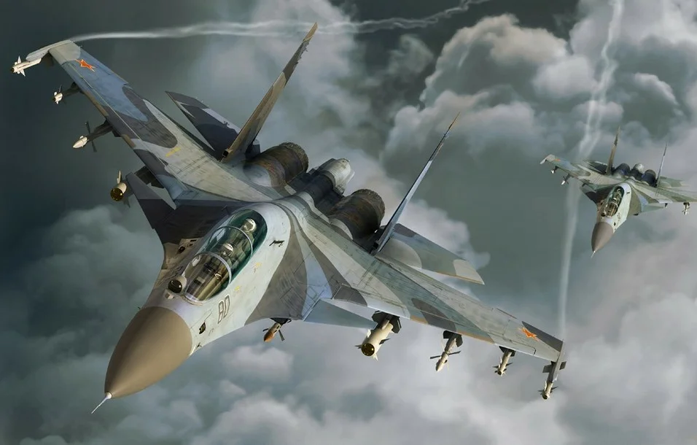
Виды и рода войск вооруженных сил России
Вооруженные Силы России включают 3 основных вида – Сухопутные войска, Военно-Морские Силы, Воздушно-Космические Силы.

Slide 5
Сухопутные войска
Являются самой большой и структурно разветвленной частью армии России. Их священной задачей является надежная защита всей российской территории и граждан РФ от внешней военной агрессии, при необходимости – проведение эффективных наступательных/оборонительных операций с использованием всех тактико-технических возможностей армии.

Slide 6
Военно-Морские Силы
Данный вид защищает национальные интересы России в океанской (морской) и прибрежной зонах.
Боевая корабельная группировка и вспомогательные соединения ВМС решают разнообразные задачи – ракетно-артиллерийские удары по морским целям и береговым позициям врага, взаимодействие с сухопутными и воздушными компонентами ВС, высадка тактических десантов с моря, сопровождение мирных судов для защиты от действий флотов противника и нападений пиратов.

Slide 7
Воздушно-Космические Силы
На сегодня это наиболее молодой по возрасту вид российских ВС. С быстрым развитием современных технологий и вынужденной необходимостью активно решать военно-политические задачи в околоземном пространстве Военно-Воздушные Силы в августе 2015 г. президентским указом были преобразованы в ВКС с расширением зоны своих действий.

